Slide 1
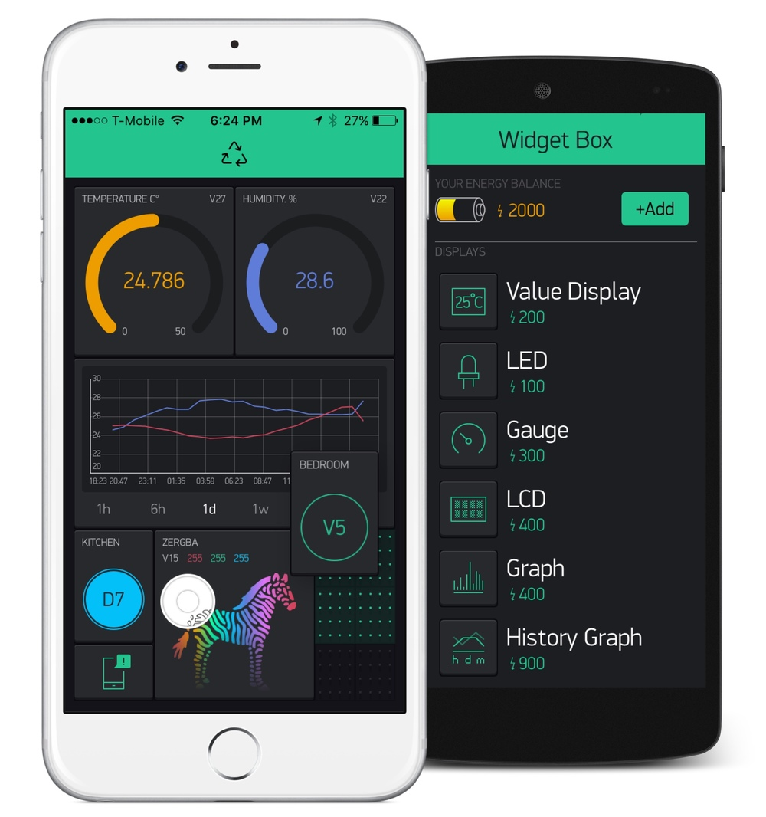
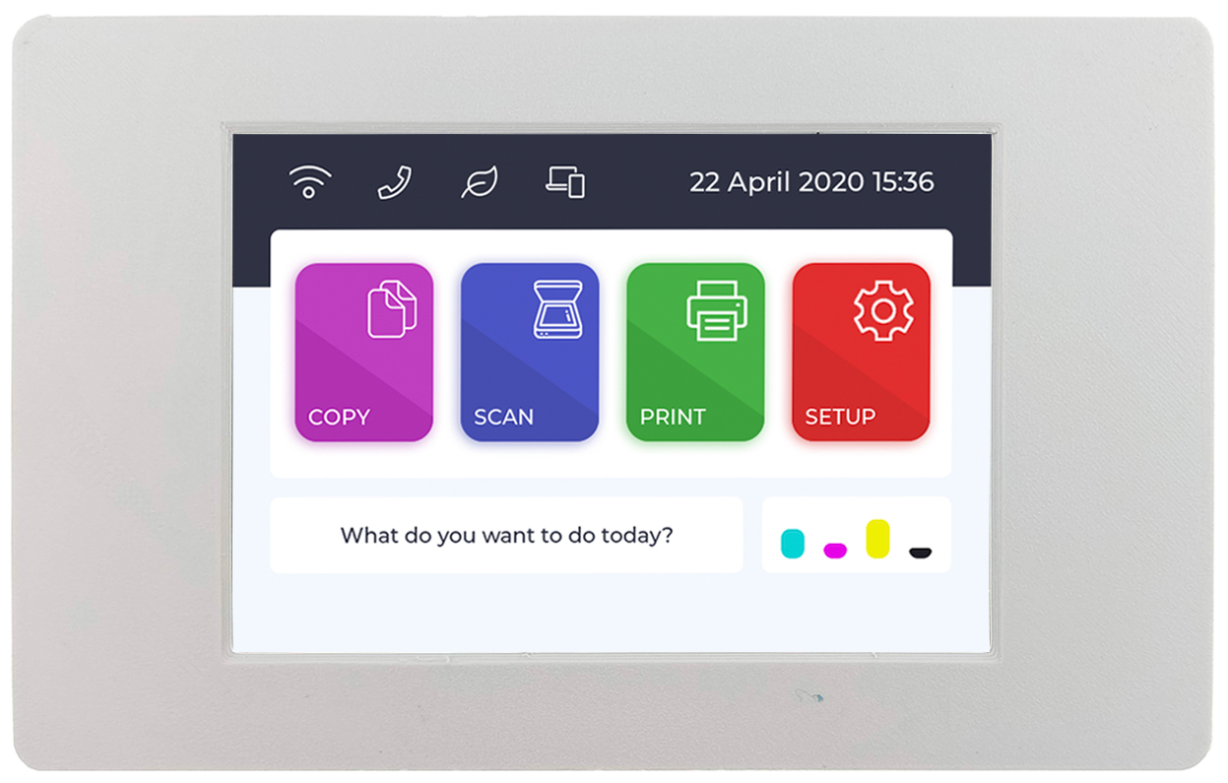
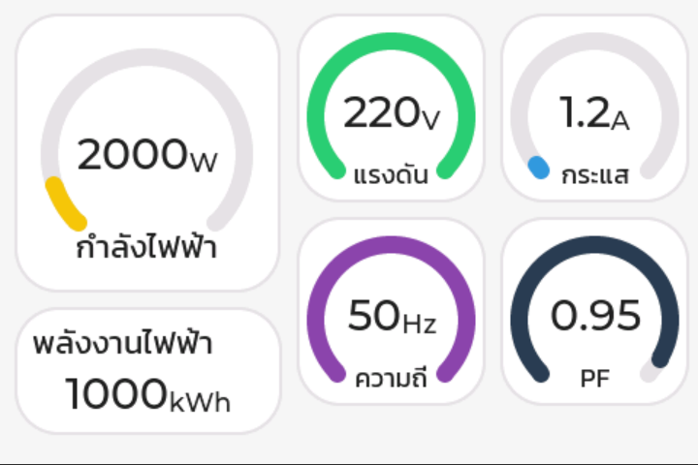
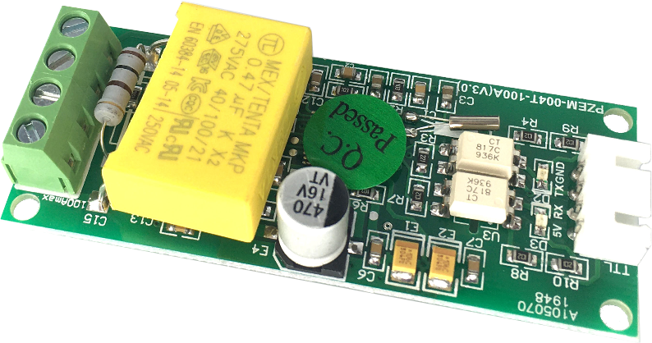

ทำมิเตอร์ไฟฟ้าด้วย PZEM-004T
แสดงผลค่าบนหน้าจอและแอพ Blynk

Slide 2
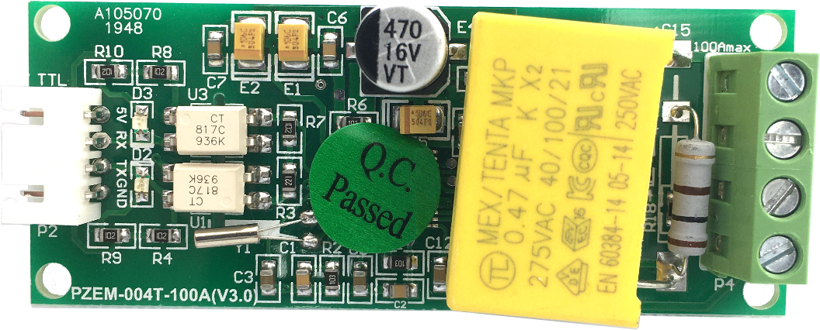
หลักการทำงาน
PZEM-004T
แอพฯ Blynk
ATD3.5-S3
Serial
Internet

Slide 3
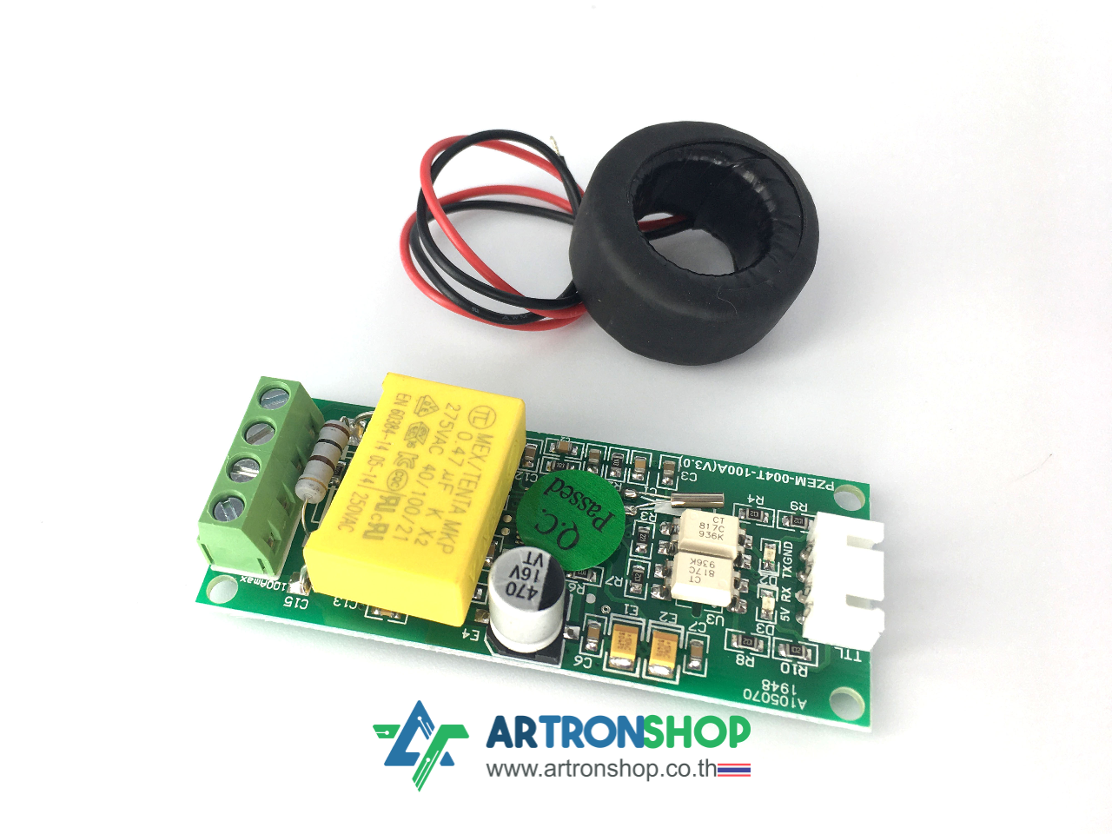
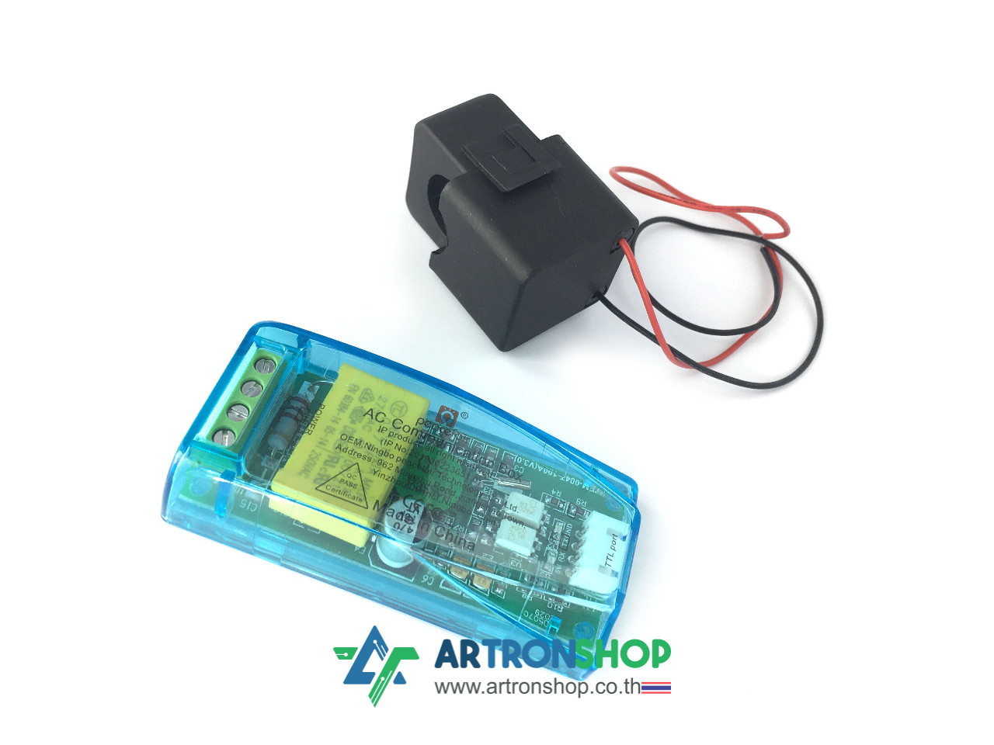
รุ่นของโมดูลวัดพลังงาน PZEM
PZEM-004T V3
PZEM004T-100A

Slide 4
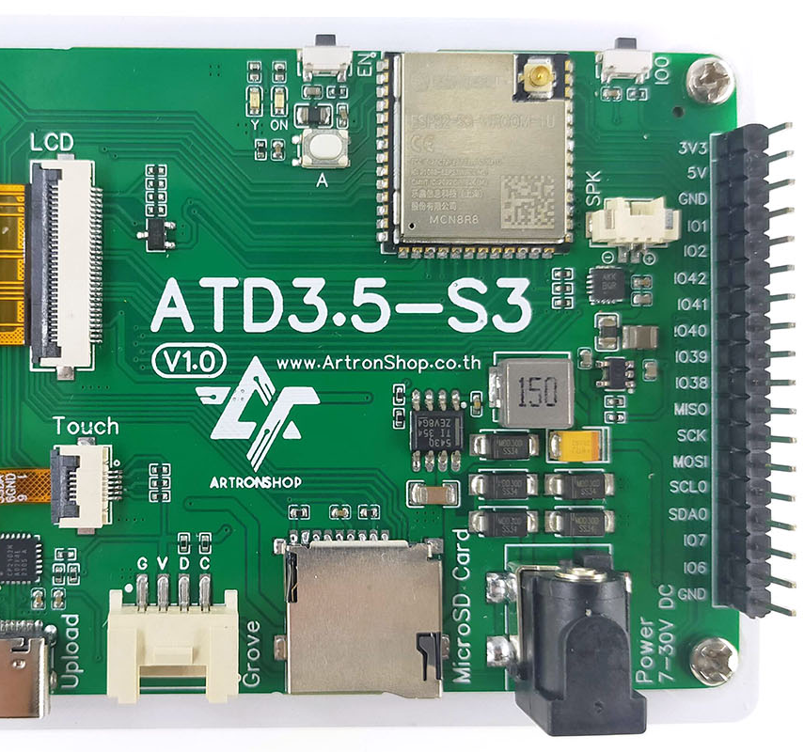
การต่อ PZEM-004T เข้ากับจอ ATD3.5-S3
ATD3.5-S3
PZEM-004Tv3
5V
GND
IO1
IO2
5V
GND
RX
TX
L
CT
N

Slide 5
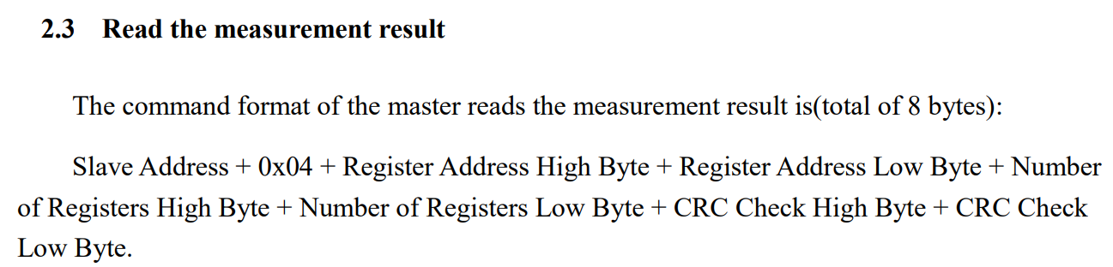
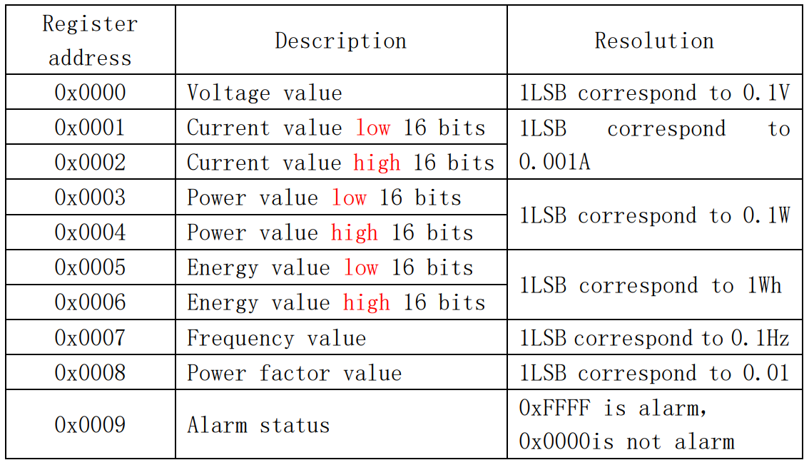
การอ่านค่าจาก PZEM-004Tv3

Slide 6
ไลบรารี่ที่ต้องติดตั้งเพิ่ม
ไลบรารี่ PZEM-004Tv3
https://github.com/mandulaj/PZEM-004T-v30
ไลบรารี่ Blynk
https://github.com/blynkkk/blynk-library

Slide 7







ติดต่อสอบถามเพิ่มเติม
www.ArtronShop.co.th
contact@atronshop.co.th
@artronshop
ArtronShop

